Slide 1


CONEXIONES DE VUELOS ENTRE AEROPUERTOS
GRAFO DIRIGIDO CON BFS

Slide 2
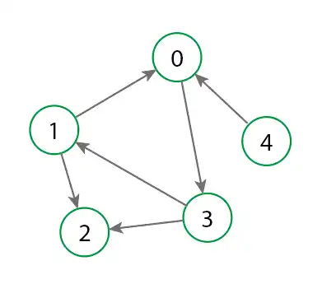
INTRODUCCION
La idea principal de este trabajo es representar una red de vuelos internacionales donde cada aeropuerto funciona como un nodo y cada vuelo directo entre dos aeropuertos como una arista dirigida.
¿Por qué un grafo dirigido? Porque los vuelos tienen una dirección: es distinto viajar de México a Madrid que de Madrid a México.
Para lograr esto, usamos programación orientada a objetos, listas doblemente enlazadas para manejar las conexiones, y además aplicamos un algoritmo de búsqueda llamado BFS (búsqueda en anchura), que nos permite recorrer los aeropuertos paso por paso desde un punto de inicio.
También incluimos una visualización gráfica con la biblioteca NetworkX que permite mostrar la red de vuelos y cómo se va recorriendo durante el algoritmo BFS.

Slide 3
OBJETIVOS
Nuestro objetivo general fue diseñar un sistema que simule una red de vuelos usando grafos dirigidos, con funciones de gestión y visualización.
Y nuestros objetivos específicos fueron:
* Representar aeropuertos como nodos y vuelos como aristas dirigidas.
* Usar listas doblemente enlazadas para manejar dinámicamente las conexiones.
* Aplicar el algoritmo BFS para recorrer la red desde un aeropuerto de origen.
* Visualizar gráficamente tanto la red como el recorrido.
* Incluir un menú interactivo para que el usuario pueda agregar, eliminar o consultar vuelos.

Slide 4
EXPLICACION DEL CODIGO
Primero, tenemos una clase llamada Aeropuerto, que almacena los datos básicos: código IATA, nombre de la ciudad, país y zona horaria.
Luego creamos una clase ListaDoblementeEnlazada, que nos permite conectar los aeropuertos entre sí. Esta lista es muy útil porque nos permite agregar o eliminar vuelos sin necesidad de recorrer toda la lista desde el principio.
Después, tenemos la clase más importante, que es el GrafoDeVuelos.
Aquí gestionamos todo el sistema: agregar aeropuertos, agregar vuelos, eliminarlos y visualizar la red. Cada aeropuerto se conecta a otros a través de su lista de conexiones.
Además, implementamos el algoritmo BFS. Este algoritmo permite recorrer los aeropuertos a partir de uno de origen y ver qué otros puede alcanzar.
Durante el recorrido, vamos actualizando una gráfica en tiempo real donde los aeropuertos visitados se van marcando con diferentes colores: rojo para el actual, verde para los ya visitados y gris para los que aún no se recorren.
Todo el programa funciona con un menú por consola donde el usuario puede:
* Agregar o eliminar aeropuertos.
* Agregar o eliminar vuelos.
* Mostrar y visualizar gráficamente la red.
* Ejecutar el recorrido BFS.

Slide 5
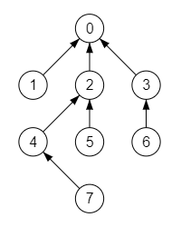
GRAFO DIRIGIDO
Un grafo dirigido, también conocido como dígrafo, es aquel en el que las aristas tienen una dirección específica.
Donde su estructura esta compuesta por:
Nodos o vértices (representan entidades, como ciudades o aeropuertos).
Aristas dirigidas que van de un nodo a otro en una dirección específica.
Ejemplo aplicado al programa:
Cada aeropuerto es un nodo.
Cada vuelo directo es una arista dirigida desde el aeropuerto de origen hacia el de destino.

Slide 6
APLICACION DEL GRAFO EN EL CODIGO
El grafo se aplica principalmente en la clase GrafoDeVuelos, que representa y gestiona la red de aeropuertos y vuelos.
self._aeropuertos: almacena todos los nodos (aeropuertos).
self._conexiones: representa las aristas dirigidas, es decir, los vuelos desde un aeropuerto a otros.
Agregar nodos (aeropuertos)
def agregar_aeropuerto: Agrega un nodo al grafo con su información.
Inicializa una lista para sus conexiones (sus vuelos salientes).
Agregar aristas dirigidas (vuelos)
def agregar_vuelo: Agrega una arista dirigida desde origen hacia destino.
Mostrar o visualizar el grafo
Imprime todas las aristas del grafo (los vuelos desde cada aeropuerto).
Crea un grafo dirigido
Usa los datos para dibujar nodos y flechas.

Slide 7
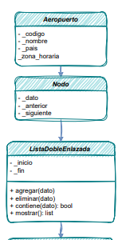
UML del codigo

Slide 8
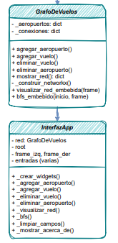

Slide 9
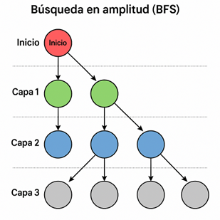
¿QUÉ SIGNIFICA BFS?
BFS significa Breadth-First Search, en español: Búsqueda en anchura.
Es un algoritmo de recorrido usado en grafos que visita todos los nodos a un nivel o capa antes de pasar al siguiente.
En un recorrido BFS, el algoritmo:
Comienza en el nodo rojo (inicio).
Luego visita todos los nodos vecinos directos de ese nodo, que en la imagen están en verde (Capa 1).
Después, explora los vecinos de esos nodos (los azules, Capa 2).
Finalmente, visita los nodos más alejados (los grises, Capa 3).
Funciona como una exploración por capas: primero visita todos los vecinos inmediatos del nodo actual, luego los vecinos de esos vecinos, y así sucesivamente.

Slide 10
¿PARA QUÉ SIRVE BFS EN ESTE PROYECTO?
BFS simula una exploración de vuelos desde un aeropuerto, por ejemplo:
Quieres saber qué destinos puedes alcanzar directamente o con escalas desde un lugar.
Sirve para analizar conectividad: si todos los aeropuertos están conectados, si alguno está aislado, etc.
Es útil para diseñar rutas eficientes, detectar cuellos de botella o validar si un país está bien conectado.

Slide 11
¿CÓMO FUNCIONA BFS?
Se empieza desde un nodo de origen.
Se usa una cola (queue) para guardar los nodos pendientes por visitar.
Se lleva un registro de nodos visitados para no repetir.
Mientras haya nodos en la cola:
Se saca uno.
Se marca como visitado.
Se agregan a la cola sus vecinos no visitados.

Slide 12
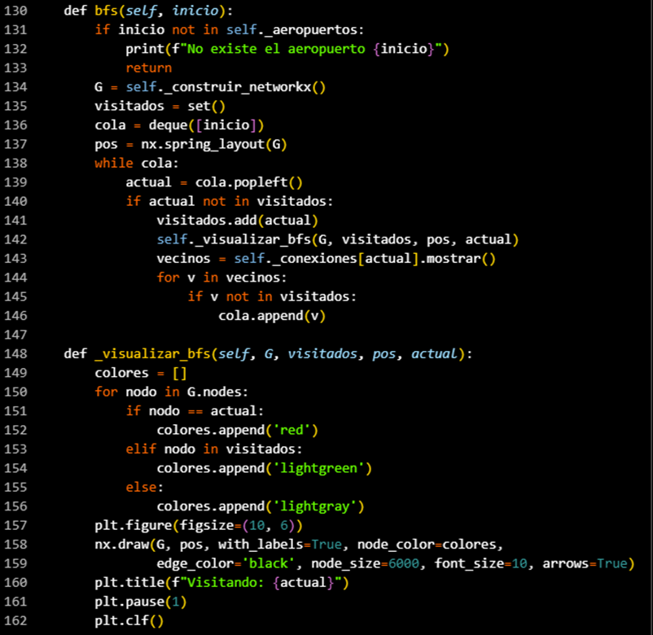
¿DÓNDE SE APLICA BFS EN EL CÓDIGO?
En la clase GrafoDeVuelos, se usa BFS en este método:
Este método:
Recibe el código de un aeropuerto de inicio.
Recorre todos los aeropuertos por vuelos desde ese punto.
Muestra gráficamente cada paso del recorrido con colores:
Rojo: el aeropuerto que se está visitando.
Verde claro: los ya visitados.
Gris claro: los aún no explorados.

Slide 13
Avances Técnicos Logrados
Creación de un grafo dirigido que representa rutas de vuelos entre aeropuertos.
Implementación de clases personalizadas: Aeropuerto, ListaDoblementeEnlazada y GrafoDeVuelos.
Integración del algoritmo BFS (Breadth-First Search) para recorrer nodos desde un punto de origen.
Menú interactivo por consola para gestionar aeropuertos y vuelos.
Visualización del recorrido BFS con colores:
🔴 Nodo actual
🟢 Nodos visitados
⚪ Nodos no explorados

Slide 14
Funcionalidades Implementadas
Funcionalidades ya Implementadas
Agregar y eliminar aeropuertos (con código IATA, ciudad, país, zona horaria).
Agregar y eliminar vuelos entre aeropuertos.
Mostrar visualmente la red de vuelos como un grafo dirigido.
Ejecutar BFS desde un aeropuerto de origen.
Menú por consola con opciones para:
Gestión de nodos y aristas
Ejecución del recorrido
Visualización gráfica en tiempo real

Slide 15
Herramientas y Tecnologias
Herramientas y Tecnologías Utilizadas
Lenguaje: Python
Paradigma: Programación Orientada a Objetos
Estructuras de datos:
Listas doblemente enlazadas
Grafos dirigidos
Algoritmo: Búsqueda en anchura (BFS)
Librerías:
NetworkX – visualización de grafos
Matplotlib – soporte gráfico
Interfaz: Menú interactivo por terminal

Slide 16
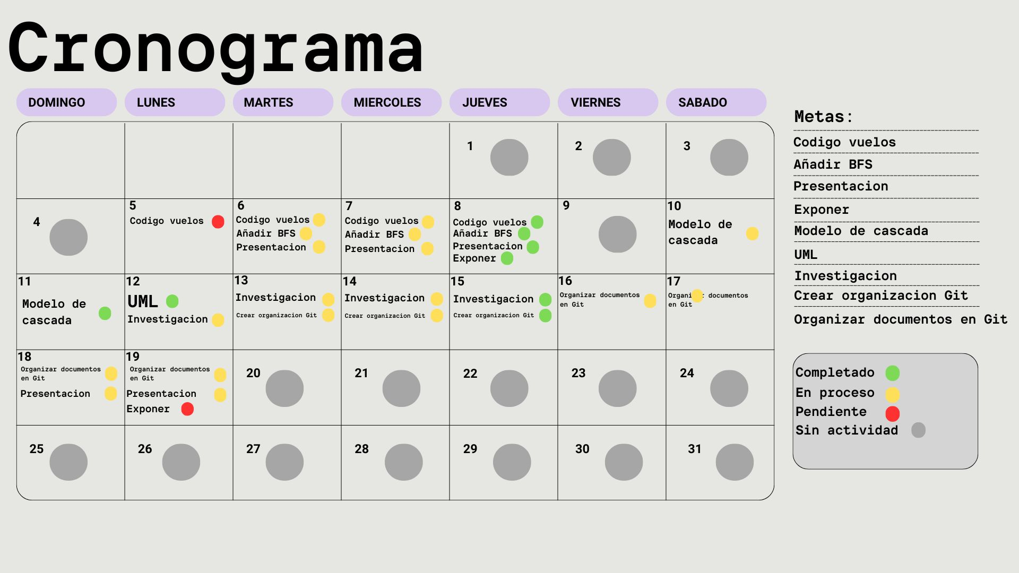
¿DÓNDE SE APLICA BFS EN EL CÓDIGO?
En la clase GrafoDeVuelos, se usa BFS en este método:
Este método:
Recibe el código de un aeropuerto de inicio.
Recorre todos los aeropuertos por vuelos desde ese punto.
Muestra gráficamente cada paso del recorrido con colores:
Rojo: el aeropuerto que se está visitando.
Verde claro: los ya visitados.
Gris claro: los aún no explorados.

